Slide 1

모바일 프로그래밍
최종 보고서
2023
2023. 06. 24 모바일프로그래밍 1팀
박웅빈, 문준수, 김성민, 김채운

Slide 2
목차
1
1-1
1-2
2
3
3-1
4
5
6
팀 소개
앱 소개
협업 과정, 진행 과정
주제 선정 이유
앱 개요
개발 개요
핵심기술
시연 및 평가
기대효과 및 발전 방향
confidential

Slide 3
팀 소개
G.D
팀장, 앱 구현
박웅빈
앱 구현, ppt 제작
문준수
1
앱 디자인
김채운
confidential
앱 구현, 앱 등록
김성민

Slide 4
앱 소개
TUKXI
TUKXI
앱 이름
1-1
목적지가 같을 경우 택시를 같이 타게 매칭시켜주는 어플
앱 개요
confidential

Slide 5
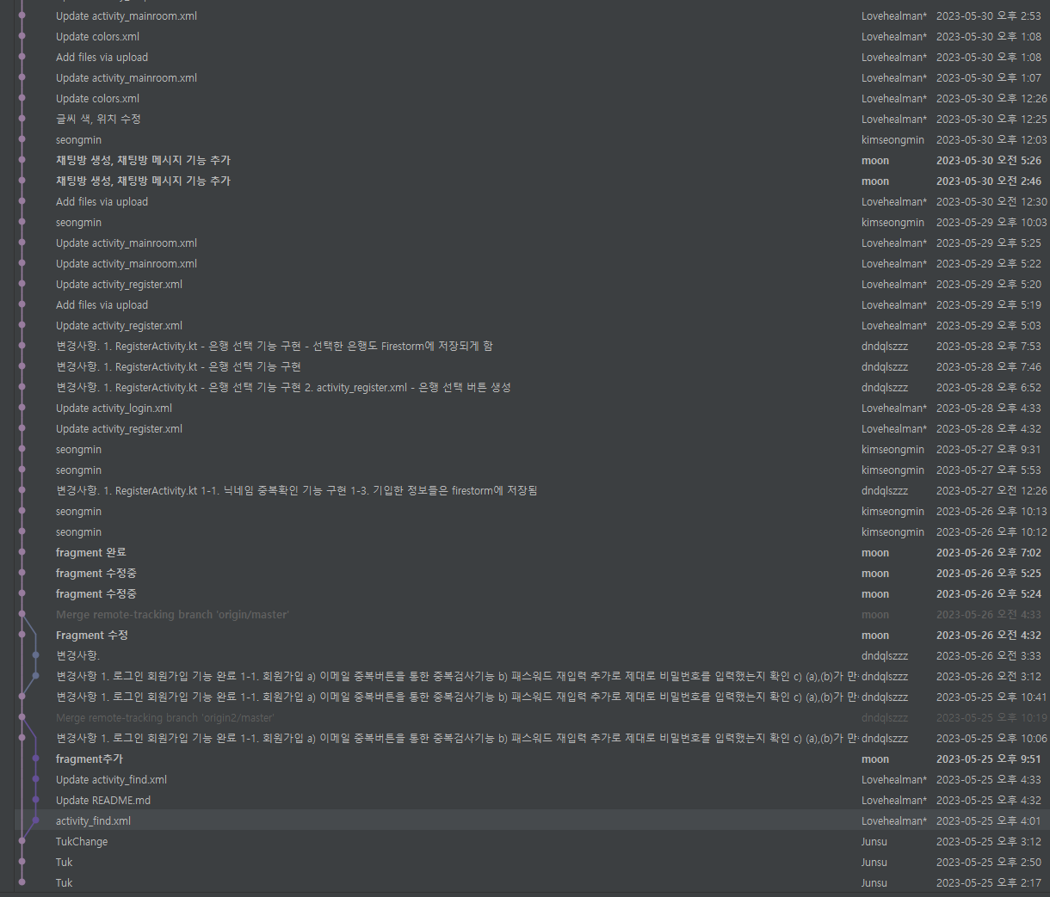
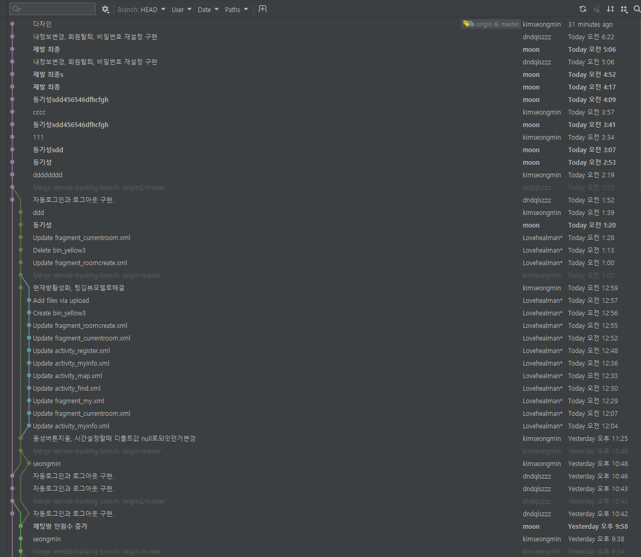
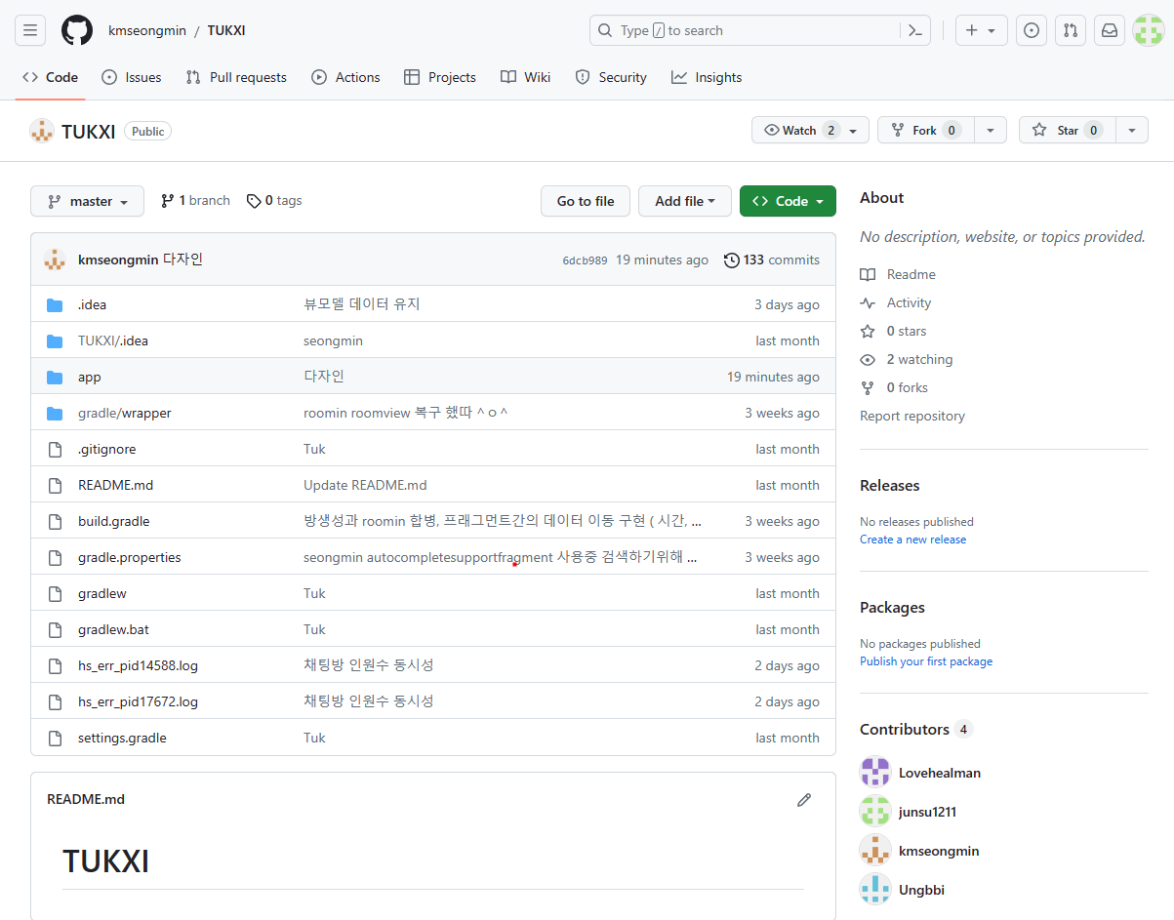
협업 과정
Github
가장 대중적인 협업 툴
전반적인 버전관리 및 에러관리
프로젝트 진행과정 공유
1-2
confidential

Slide 6
진행 과정
프로젝트 진행 과정
계획 구상
기능 구현
등록 및 시연
발표 자료 제작
구분
5월 (5/1~5/20)
5,6월 (5/20~6/24)
6월(6/24~)
1-2
프로젝트 관련 계획
앱 구현
앱 세부계획 구상
ppt제작
플레이스토어 등록
핵심기능 구현
세부기능 구현
앱 시연
계획 구상
( 5/15~5/20 )
ppt제작
( 6/23 ~ 6/24 )
앱 등록 및 서비스
( 6/24~ )
confidential
채팅방, 맵, 방 조회기능
구현
( 5/25 ~ 6/15 )
에러 수정 및 세부 기능 구현
( 6/15 ~ 6/23)
최종 시연
( 6/23 ~ 6/24 )

Slide 7
주제 선정
이유
주제 선정 이유
1
택시를 타야할 때 택시 요금이 부담되어 타기 꺼려지는 경우를 해결하기 위함
2
수업에 늦거나 빨리 가야만 하는 상황을 해결하기 위함
2
3
목적지가 같은 다른 사람과 택시를 같이 타고싶을 때 낯을 가려 말을 걸기 부담스러운 경우 해결하기 위함
confidential
4
셔틀 버스를 기다리고 싶지 않고 쾌적하게 혼자 등교하고 싶은 사람에게 도움을 주기 위함

Slide 8
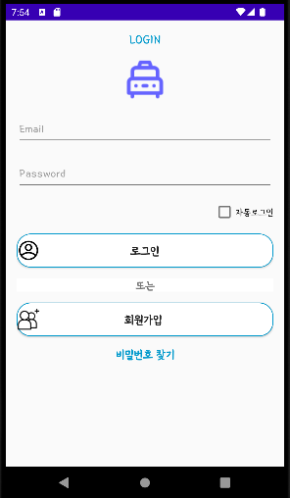
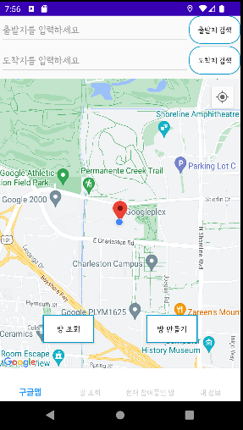
앱 개요
TUKXI
3
confidential
목적
목적지가 같을 경우 택시를 같이 탈 수 있게 매칭
기능
로그인, 출발지, 목적지별 방 생성 및 조회, 내 정보 조회

Slide 9

개발 개요
1 . 개발 언어 : Kotlin
2. 데이터베이스 : Firebase
3. 개발 도구 : Github
4. 커뮤니케이션 도구 : Discord
개발 환경
3-1
Firebase
confidential

Slide 10
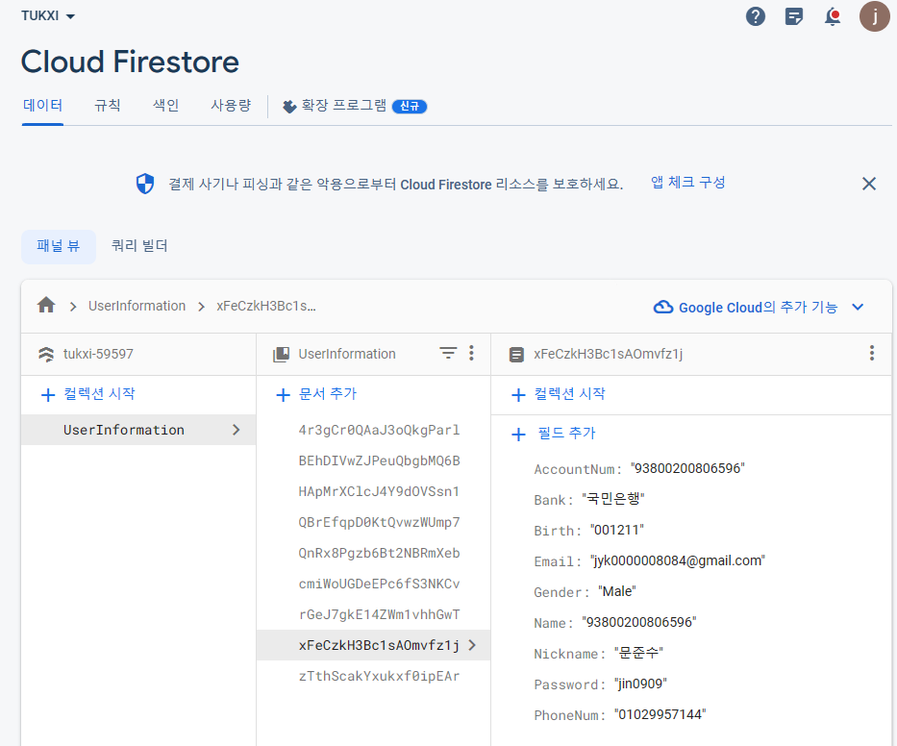
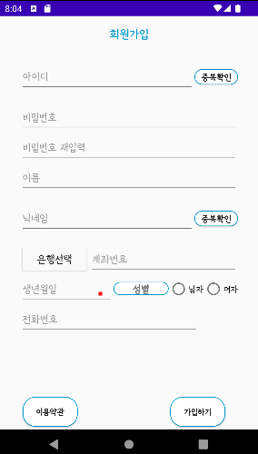
핵심 기능
로그인 기능
회원가입 기능
4
로그인
사용자의 로그인 및 자동로그인 기능 구현
confidential
회원가입
사용자 회원가입 -> 파이어베이스에 저장
회원 가입 시 입력한 이메일로 인증 문자 발송
인증 후 회원가입 완료

Slide 11
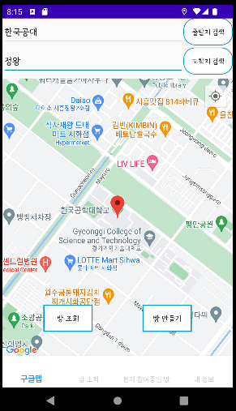
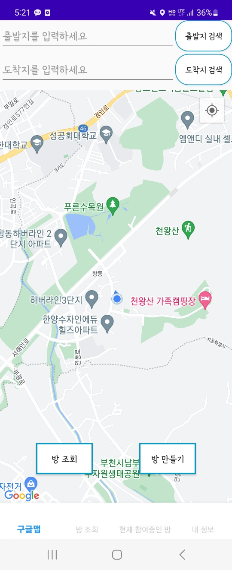
핵심 기능
출발지 목적지 설정
현재 내 위치로 설정
4
설정
1. 출발지 목적지를 설정할 수 있으며 입력하지
않을 시 방 생성 및 조회 불가
2. 현재 내 위치를 GPS 기능을 이용하여 찾을 수 있고
첫 접속 시에는 GPS 허용 또는 차단 창 발생
confidential

Slide 12
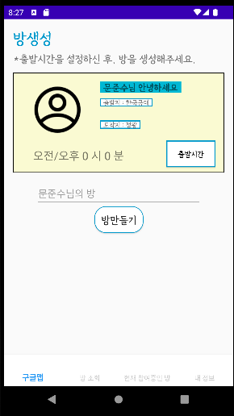
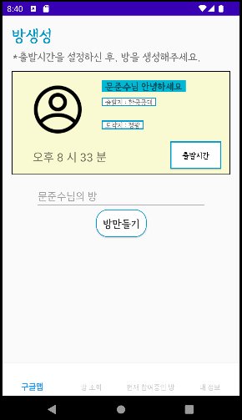
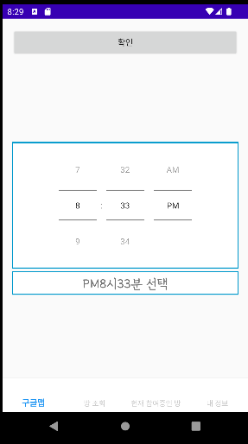
핵심 기능
방 생성 기능
시간 설정 기능
4
방 생성
채팅방의 출발지 목적지를 토대로 채팅방의 이름, 출발시간 설정 . 채팅방 이름 입력하지 않을 시 닉네임을 토대로 채팅방 생성
confidential
시간 설정
생성하는 방의 출발 시간 및 오전 오후 지정

Slide 13
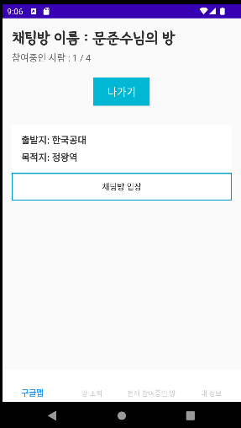
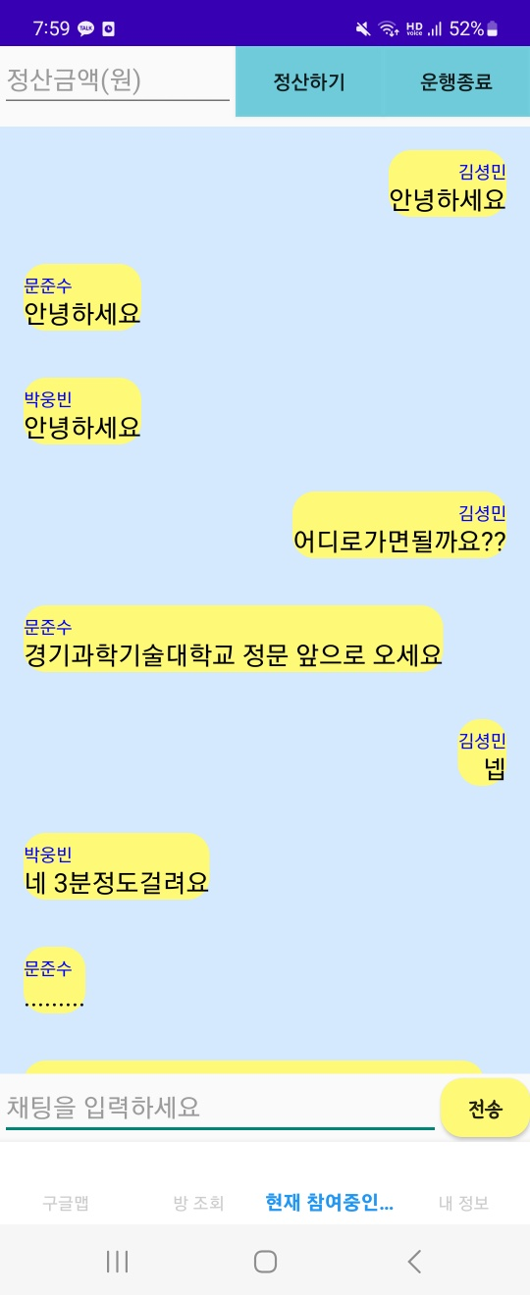
핵심 기능
채팅방 홈
채팅 기능
4
채팅방 홈
채팅방의 대기실 개념으로, 현재 채팅방에 참여중인 인원의 수가 실시간으로 반영되며, 버튼 클릭 시 채팅방 입장
confidential
채팅
현재 채팅에 참여중인 인원들과 채팅 가능

Slide 14
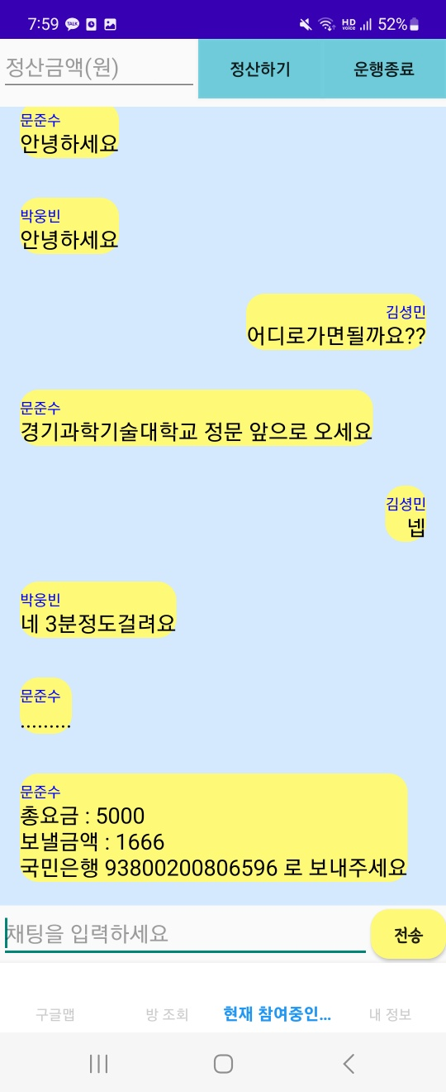
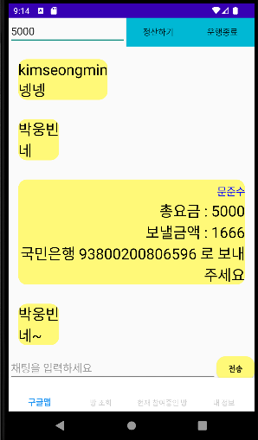
핵심 기능
정산 기능
4
정산
채팅방의 우측 상단 정산하기 버튼 클릭 시 현재 채팅방에 참여중인 인원 수 만큼 정산 즉 5000원의 비용 발 생시 3명 참여중이므로 1666원과 정산하기를 클릭한 사람의 계좌 번호 출력
confidential
조회
생성 된 방을 토대로 출발지 기준 조회
1KM 이내의 모든 방 검색

Slide 15
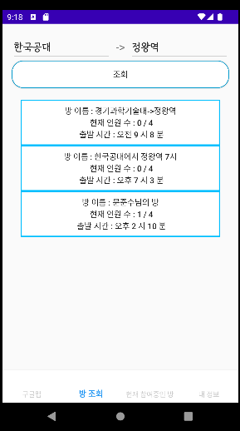
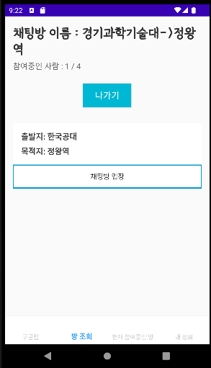
핵심 기능
방 조회 기능
4
조회
생성 된 방을 토대로 출발지 기준 조회
1KM 이내의 모든 방 검색
클릭 시 채팅방 입장 후 참여중인 인원수 실시간 반영
채팅방 입장 -> 방 생성과 동일
confidential

Slide 16
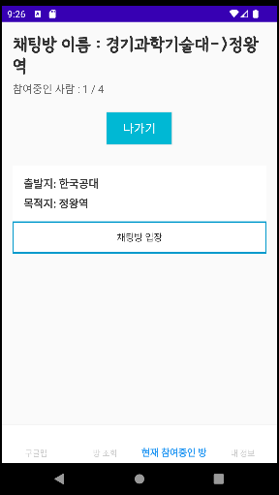
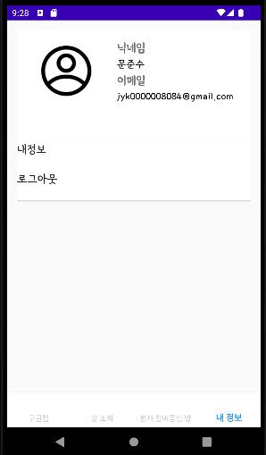
핵심 기능
현재 참여중인 방 조회
내 정보
4
조회
현재 참여중인 방 클릭 시 조회 가능
만약 현재 참여중인 방이 없을 경우 하단의 버튼 비활성화
confidential
내 정보
내 정보 확인
로그아웃 기능

Slide 17
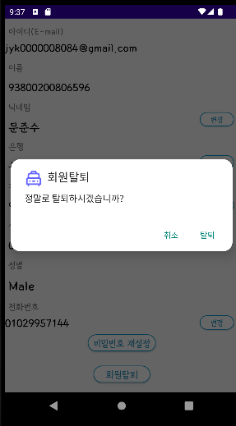
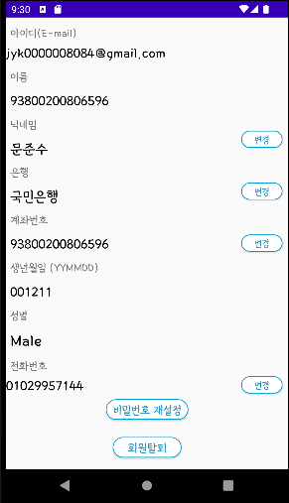
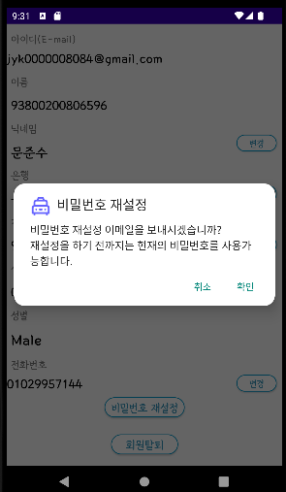
핵심 기능
현재 참여중인 방 조회
내 정보
4
내 정보
상세한 내 정보 확인 및 개인정보 수정, 회원탈퇴
confidential
변경
비밀번호 재설정 시 이메일 발송

Slide 18
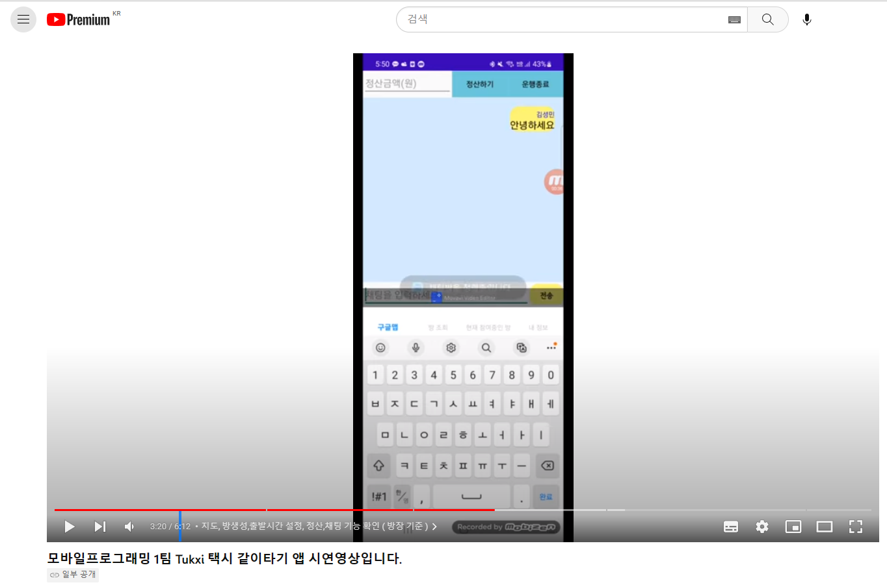
앱 시연
5
링크
https://youtu.be/1B-TBOrco3Q
confidential

Slide 19
기대 효과
1
더 빠른 이동효과
2
여름철 시원하고 편리한 이동효과
3
다른 사람에게 말을 걸기 힘든 사람들에게 효과 기대
6
4
타 이동수단 대비 값싼 이동효과
confidential
5
기존 택시의 이미 낮아진 이용율을 높혀 매출 상승 효과 기대

Slide 20
발전 방향
1
약간의 미흡한 디자인 보완
2
현위치를 기점으로 버튼 한번의 빠른 매칭 기능 추가
3
신고 기능 및 결제, 포인트 기능 추가
6
4
결제, 포인트 기능 추가
confidential
5
추후 버전 업데이트 및 최적화

